Slide 1

VELKÁ KOTLINA
Základní škola a mateřská škola Nesovice, příspěvková organizace; CZ.1.07/1.4.00/21.1167
Inovace a zkvalitnění výuky prostřednictvím ICT
VY_32_INOVACE_06_Velká kotlina
Informace o Velké kotlině.
Mgr. Iva Hanáková

Slide 2
Anotace:
Obecné informace o části CHKO Jeseníky – Velká kotlina. Rostliny a živočichové dané lokality.
Ročník: 2. – 5.
Vzdělávací oblast: Člověk a jeho svět
Předmět: Prvouka, Vlastivěda

Slide 3
Velká kotlina
Založena: 1971
Délka stezky: 5,5 km
Nejnižší místo: 760 m n. m. – 0. zastávka
Nejvyšší místo: 1370 m n. m. – 6. zastávka
Převýšení: 610 m

Slide 4
Velká kotlina
Nejcennější část CHKO Jeseníky se nachází na východním úbočí Vysoké hole (1465m n.m.), v pramenné oblasti řeky Moravice.
Vznikla jako ledovcový kotel v průběhu dob ledových.
Jedná se o botanicky nejbohatší lokalitu v České republice i ve střední Evropě. Roste zde asi 480 druhů vyšších rostlin.
Velkou Kotlinu pro vědu objevil polský lékárník a botanik H. Grabowski

Slide 5
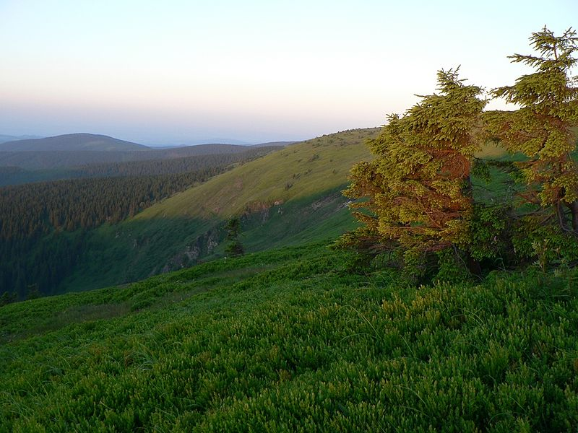
Pohled do velké kotliny

Slide 6
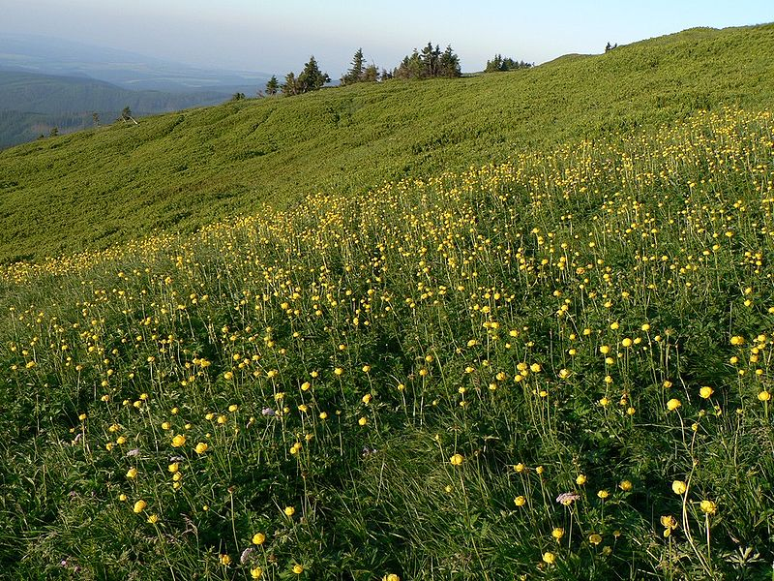
Upolínová louka ve velké kotlině

Slide 7
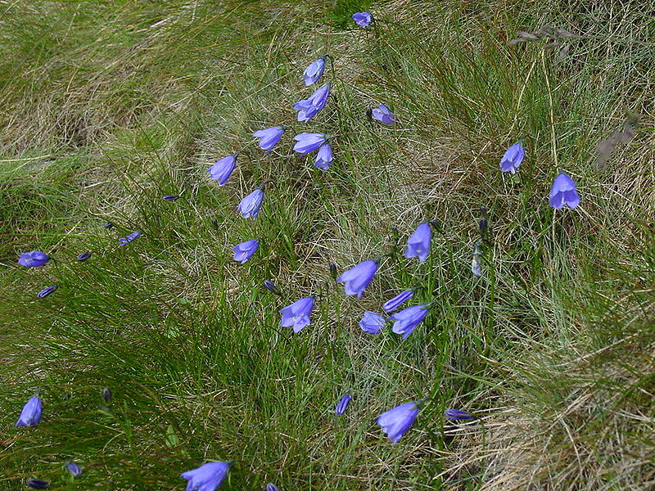
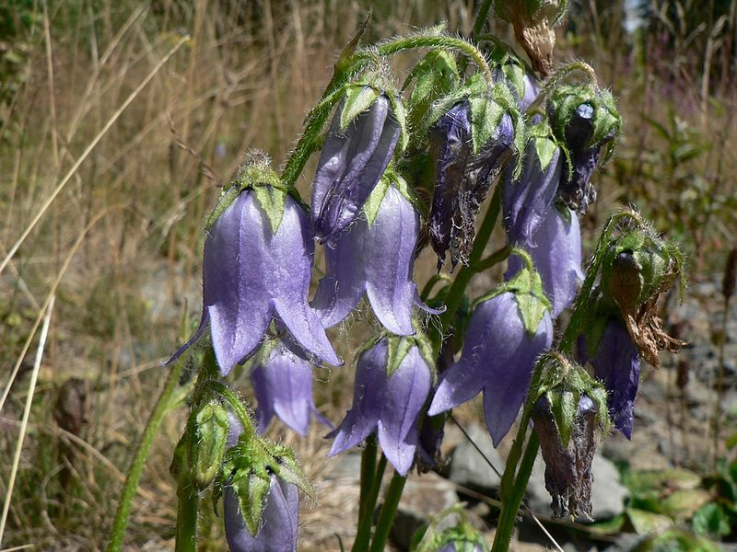
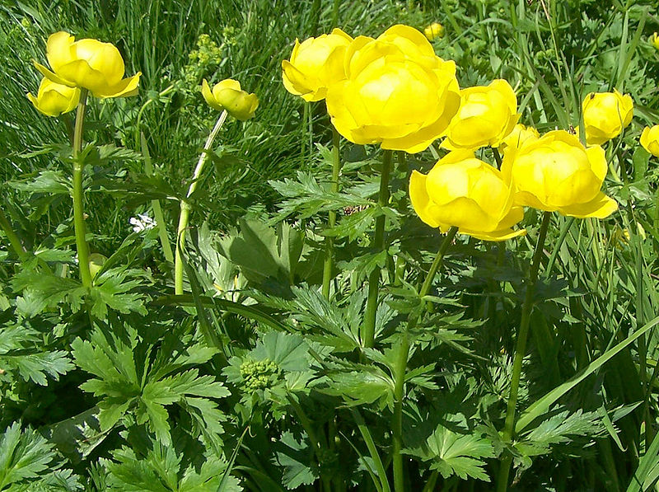
Květena velké kotliny
Zvonek jesenický
Zvonek vousatý
Upolín evropský

Slide 8
Bibliografické citace
[cit. 2011-05-15] Obrázek dostupný z WWW: <http://cs.wikipedia.org/wiki/Soubor:VelkaKotlina.jpg>
[cit. 2011-05-15] Obrázek dostupný z WWW: <http://cs.wikipedia.org/wiki/Soubor:VelkaKotlinaUpoliny.jpg>
[cit. 2011-05-15] Obrázek dostupný pod licencí Creative Commons z WWW: <http://cs.wikipedia.org/wiki/Soubor:Campanula_gelida2.JPG>
[cit. 2011-05-15] Obrázek dostupný z WWW: <http://cs.wikipedia.org/wiki/Soubor:ZvonekVousaty.jpg>
[cit. 2011-05-15] Obrázek dostupný pod licencí Creative Comonsz WWW: <http://cs.wikipedia.org/wiki/Soubor:Trollius_europaeuus_var._transsilvanicus_a2.jpg>

